Slide 1
Продолжение по оформлению страниц
До CSS вынести в отдельный раздел Работа с мультимедиа

Slide 2
Работа с мультимедиа
Изображения логичнее размещать с заголовками
Чтобы было понятно, что заголовок относится к изображению, логично разместить p и img в одном div:
<div>
<img src="image.jpg"/>
<p>Подпись рисунка</p>
</div>
Notes:
Изображения логичнее размещать с заголовками. Чтобы было понятно, что заголовок относится к изображению, логично разместить p и img в одном div:
<div>
<img src="image.jpg"/>
<p>Подпись рисунка</p>
</div>

Slide 3
Работа с мультимедиа
Но такое объединение может быть малопонятным для просматривающего код, поэтому в HTML5 была введена пара figure+figcaption
<figure>
<img src="image.jpg"/>
<figcaption>Подпись рисунка<figcaption/>
</figure>
Notes:
Но такое объединение может быть малопонятным для просматривающего код, поэтому в HTML5 была введена пара figure+figcaption:
<figure>
<img src="image.jpg"/>
<figcaption>Подпись рисунка<figcaption/>
</figure>
Как и ранее, можно заметить, что нововведения HTML5 во многом касаются улучшения семантики кода для стороннего наблюдателя

Slide 4
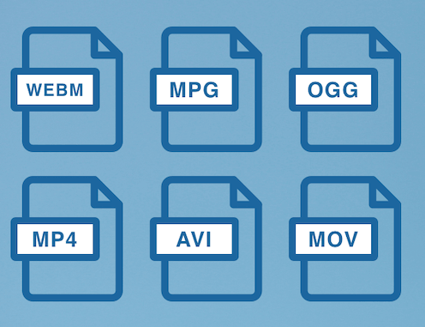

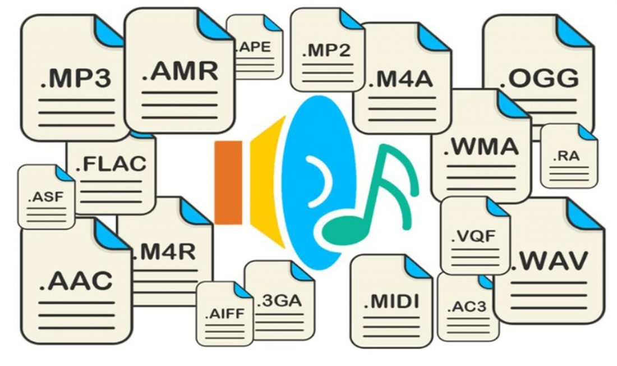
Работа с мультимедиа
Notes:
Научившись встраивать медиафайлы в веб-страницу возникает вопрос с источниками – а откуда и каких форматов фалы брать? Для видео, аудио и изображений существует множество различных форматов.

Slide 5
Работа с мультимедиа
Notes:
Для изображений традиционными форматами являются jpeg и png, первый подразумевает сжатие с потерями, второй – без, при этом png соответственно имеет больший размер. Первым из более современных форматов изображений стал jpeg2000, существенно улучшающий качество изображений за счет нового алгоритма сжатия, но существенной популярности так и не обретший во многом из-за раннего введения, в 1997-2000 гг. во многом не было массовых источников изображений высокой четкости, для которых пригодился бы такой алгоритм (цифровые камеры имели разрешение до нескольких МП и давали изображение качеством хуже, чем эффект воздействия на него сжатия jpeg). При этом jpeg при высоких настройках качества до сих пор обеспечивает приемлемое соотношение качества к занимаемому месту, из-за чего он все еще используется в фотографии и многих других сферах. Тем не менее, увеличение пропускной способности интернета дает возможность повысить качество иллюстраций веб-страниц, все же jpeg сильно хуже может передавать четкие контуры на логотипах и подобную информацию при хорошем сжатии, поэтому png стал применяться чаще. В то же время, при большом объеме иллюстрационного материала на странице даже сейчас использование относительно тяжелых png вызовет неприемлемое для многих пользователей время загрузки страницы.
Здесь на сцену выходят новейшие форматы изображений – специально созданный для HTML5 webm и чуть более новый avif.

Slide 6
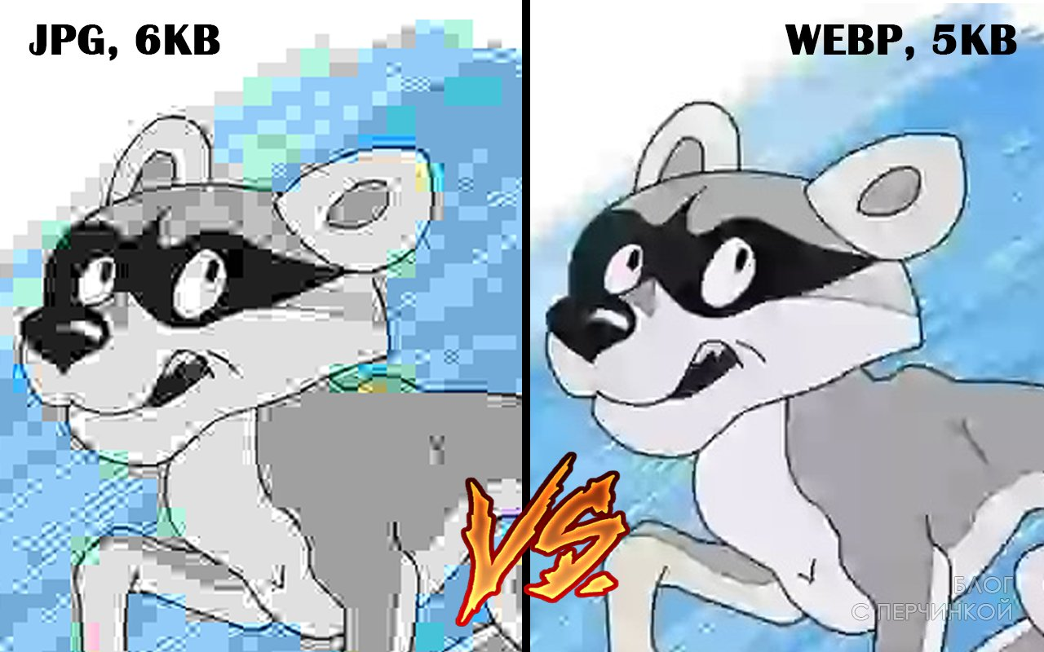
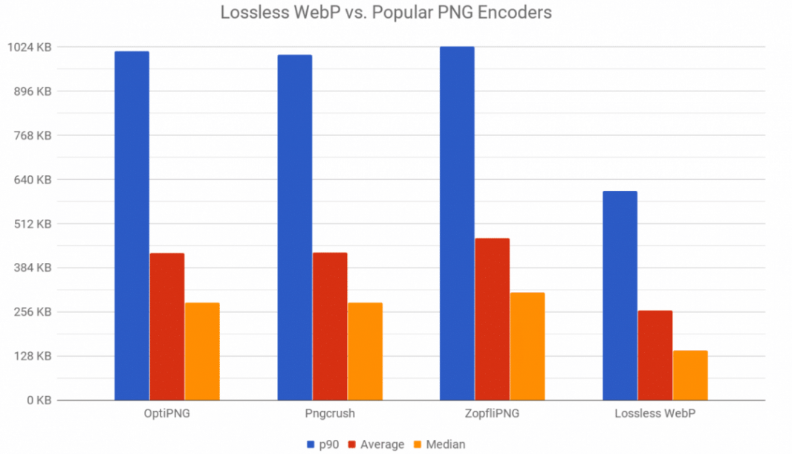
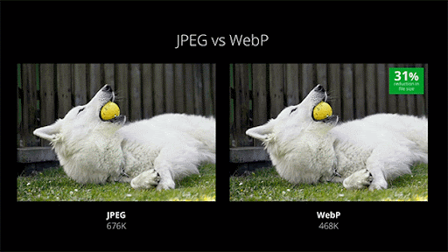
Работа с мультимедиа
Notes:
В целом, webp обеспечивает меньший объем файла по сравнению с png при сопоставимом качестве и лучшее качество, чем у jpeg при меньшем размере. Из-за этого формат активно встречается на новых веб-страницах.

Slide 7
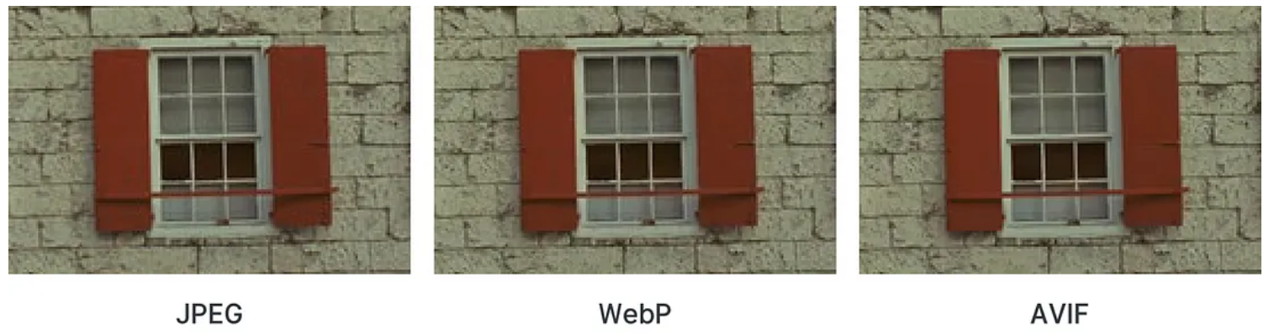
Работа с мультимедиа
Notes:
Avif, согласно некоторым источникам, лучше и по качеству некоторых деталей, и по размеру итогового файла, чем webp, но в силу более позднего введения, в 2019 г. по сравнению с 2018 г. у webp, из-за чего такие изображения встречаются реже, но поддерживаются современными браузерами. Главное здесь слово – «современными». Для исключения проблем с тем, что устаревший браузер пользователя не может воспроизвести видео в современном формате следует использовать несколько источников в различных форматах.

Slide 8
Работа с мультимедиа
При размещении изображений через picture можно указывать несколько источников разных типов через source, браузер пользователя выберет наиболее подходящий или покажет содержимое <img>, если ни один из форматов не поддерживается:
<picture>
<source srcset="image.avif" type="image/avif"/>
<source srcset="image.webp" type="image/webp"/>
<img src="image.jpg"/>
</picture>
Notes:
При размещении изображений через picture можно указывать несколько источников разных типов через source, браузер пользователя выберет наиболее подходящий или покажет содержимое <img>, если ни один из форматов не поддерживается:
<picture>
<source srcset="image.avif" type="image/avif"/>
<source srcset="image.webp" type="image/webp"/>
<img src="image.jpg"/>
</picture>

Slide 9
Работа с мультимедиа
Аргумент type должен иметь значение формата выбранного медиафайла, чтобы браузер понимал, поддерживается ли он
Примеры форматов: video/mp4, video/webm, video/ogg, audio/mp3, audio/ogg, audio/aac, image/avif, image/webp, image/gif, image/png, image/svg+xml, image/jpeg
Notes:
Аргумент type должен иметь значение формата выбранного медиафайла, чтобы браузер понимал, поддерживается ли он. Примеры форматов: video/mp4, video/webm, video/ogg, audio/mp3, audio/ogg, audio/aac, image/avif, image/webp, image/gif, image/png, image/svg+xml, image/jpeg.

Slide 10
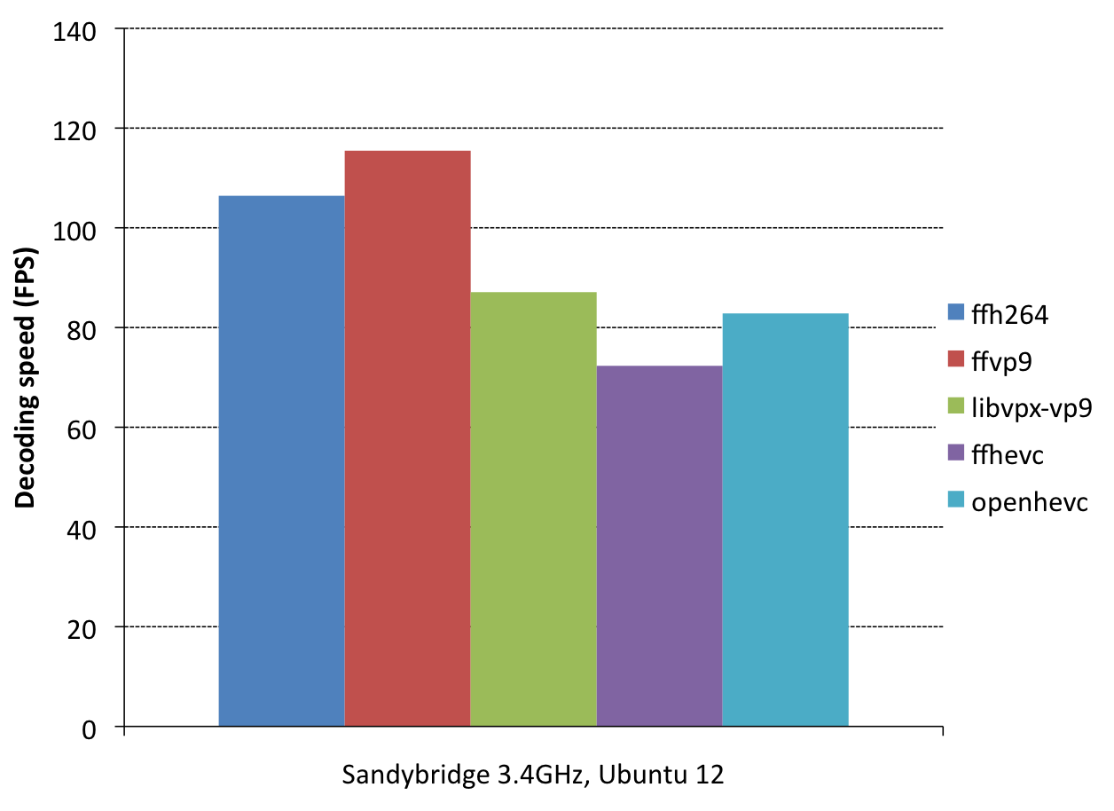
Работа с мультимедиа
Notes:
Для видеоконтента ситуация похожа. Долгое время mp4 лидировал в качестве универсального формата видео, в том числе и для web. Современные файлы mp4 используют проприетарный кодек .h264 или .h265(HEVC), который показывает неплохие показатели сжатия и скорости кодирования, но требует платы за использование в декодерах, в том числе, в браузерах. Альтернатива webm – основанный, главным образом, на кодеках AV1 и VP9 формат, который обеспечивает сопоставимые параметры сжатия/скорости кодирования, но не требует платы за лицензию (представлен Google).

Slide 11
Работа с мультимедиа
По аналогии с picture можно указывать несколько источников для видео, браузер покажет содержимое <p>, если ни один из форматов не поддерживается:
<video controls>
<source src="video.webm" type="video/webm"/>
<source src="video.mp4" type="video/mp4"/>
<p>Браузер не поддерживает webm или mp4</p>
</video>
Notes:
По аналогии с picture можно указывать несколько источников разных типов, браузер пользователя выберет наиболее подходящий или покажет содержимое <p>, если ни один из форматов не поддерживается
<video controls>
<source src="video.webm" type="video/webm"/>
<source src="video.mp4" type="video.mp4"/>
<p>Браузер не поддерживает webm или mp4</p>
</video>

Slide 12
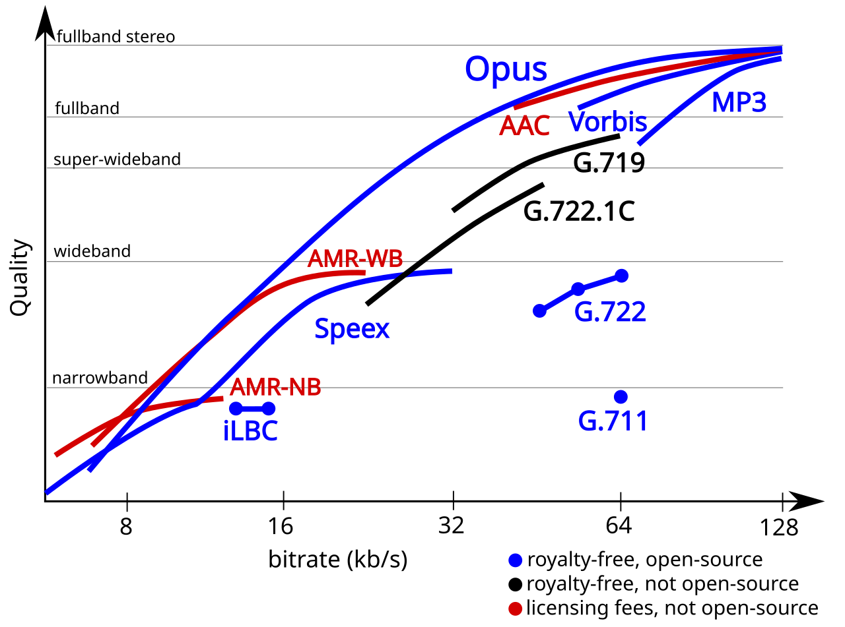
Работа с мультимедиа
Notes:
Из аудио форматов до сих пор широко распространен mp3, хотя его поддержка и прекратилась в 2017 г. Несмотря на примитивный алгоритм сжатия, при выборе большого битрейта аудио mp3 обеспечивает адекватное качество аудио. Тем не менее, современные форматы могут достичь меньшего объема файлов при лучшем качестве звука, сейчас из таких распространены aac (в основном в m4a файлах) и vorbis (ogg).

Slide 13
Работа с мультимедиа
Аналогично video можно указывать несколько источников audio:
<audio controls>
<source src="audio.ogg" type="audio/ogg"/>
<source src="audio.mp3" type="audio/mp3"/>
<p>Браузер не поддерживает ogg или mp3 (лолшто)</p>
</audio>
Формат aac, имеет проблемы/особенности с поддержкой, за исключением Safari и современных версий Chrome
Notes:
Аналогично video можно указывать несколько источников audio:
<audio controls>
<source src="audio.ogg" type="audio/ogg"/>
<source src="audio.mp3" type="audio/mp3"/>
<p>Браузер не поддерживает ogg или mp3 (лолшто)</p>
</audio>
Формат aac, имеет проблемы/особенности с поддержкой, за исключением Safari и современных версий Chrome.

Slide 14
Прицепить после iframe

Slide 15
Расширенный HTML
По умолчанию вызываемый iframe ресурс может иметь слишком много прав (выполнять скрипты и т.д.)
Чтобы ограничить права iframe нужно в его тег добавить аргумент sandbox
Notes:
По умолчанию вызываемый iframe ресурс может иметь слишком много прав (выполнять скрипты и т.д.). Это дает простор для возможных проблем безопасности, поэтому следует ограничить возможности iframe. Чтобы ограничить права iframe нужно в его тег добавить аргумент sandbox

Slide 16
CSS продолжение

Slide 17
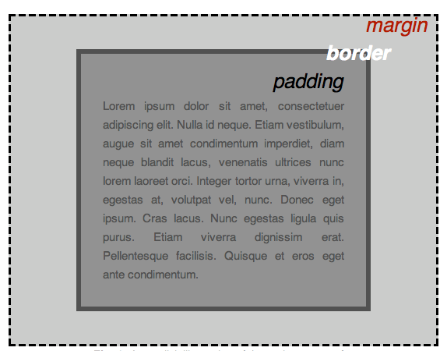
CSS
Notes:
Как вы могли заметить, страницу логичнее всего верстать из последовательных блоков – будь то div, header, article, picture или прочие. Модифицировать оформление таких блоков крайне легко с помощью, пожалуй, самых базовых параметров css – margin, border, padding. Первый показывает отступ границ блока от внешних объектов/краев окна, второй – наличие и параметры границы блока, третий – внутренний отступ содержимого блока от его границы. Также можно менять фон блока с помощью background-color, ширину и высоту посредством width и height.

Slide 18
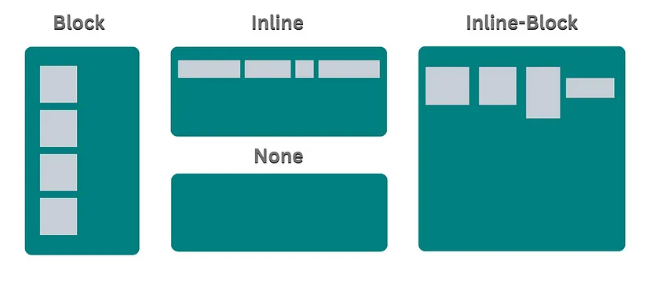
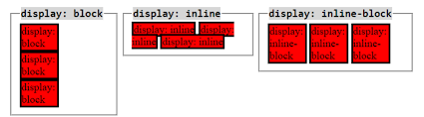
CSS
Notes:
Также у объектов можно настраивать параметр отображения – display. Типы отображения – блоковый, строчный, строчно-блоковый и пустой. Возможности модификации блоков, как описывалось ранее, довольно широки, тогда как строчные объекты оформлять сложнее. К примеру, изображения по умолчанию являются строчными элементами, из-за чего при подстановке идут подряд, как символы или части текста. У строчных элементов не может быть отступов, его не так элементарно расположить по центру страницы и т.п.. Поэтому для оформления изображения очень пригождается параметр display, позволяющий менять его тип на block, чтобы тоньше настраивать его оформление.

Slide 19

CSS
Notes:
Из базовых настроек страниц посредством CSS остается, пожалуй, только настройка шрифта через font-size и font-family. Первый позволяет указать размер текста в px, второй – сам шрифт, причем шрифт может быть как стандартным, так и загружаться по ссылке с помощью тега link аналогично файлам CSS в head.

Slide 20
CSS
display – меняет тип элемента (block – блочный, можно применять отступы и легче задавать положение на странице), inline – строковый (как текст), block-inline – комбинация первых, none – не отображать
margin – расстояние от границы блока до внешних элементов в %
padding – расстояние от контента до границы блока в %
border – параметры границы блока (цвет и тип – black solid)
background-color – цвет фона блока
width, height – ширина и высота
Notes:
Зафиксируем основные параметры, описанные выше:
display – меняет тип элемента (block – блочный, можно применять отступы и легче задавать положение на странице), inline – строковый (как текст), block-inline – комбинация первых, none – не отображать;
margin – расстояние от границы блока до внешних элементов в %;
padding – расстояние от контента до границы блока в %;
border – параметры границы блока (цвет и тип – black solid);
background-color – цвет фона блока;
width, height – ширина и высота;

Slide 21
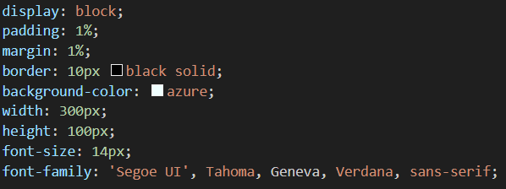
CSS
font-size – размер шрифта
font-family – тип шрифта (семейство), может загружаться по ссылке через link в head
Notes:
font-size – размер шрифта;
font-family – тип шрифта (семейство), может загружаться по ссылке через link в head. Пример использования данных параметров приведен на слайде.

